Slide 1
파이썬 라이브러리를
활용한 데이터 분석
10장 데이터 집계와 그룹 연산

Slide 2
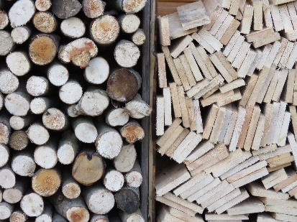
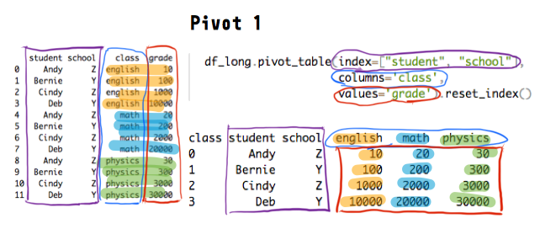
그룹 통계와 보고서 작성
그룹 연산
그룹으로 나눠 여러 총계량을 파악
연산 groupby()
피벗테이블
데이터를 하나 이상의 키(index)로 수집해서 분류해 열(columns)과 값(value)의 평균(옵션 aggfunc로 수정 가능)을 기술
연산 pivot_table()
주요 내용
키로 판다스 객체를 여러 조각으로 나누기
그룹 요약 통계 계산: 합, 평균, 표준편차, 사용자 정의 함수
피벗테이블 교차일람표 작성
변위치 분석 등

Slide 3
참고 사이트
국내
https://datascienceschool.net/01%20python/04.07%20%ED%94%BC%EB%B4%87%ED%85%8C%EC%9D%B4%EB%B8%94%EA%B3%BC%20%EA%B7%B8%EB%A3%B9%EB%B6%84%EC%84%9D.html
https://rfriend.tistory.com/383
https://ponyozzang.tistory.com/291
국외
https://www.geeksforgeeks.org/pandas-groupby/
https://realpython.com/pandas-groupby/
https://pandas.pydata.org/pandas-docs/stable/user_guide/groupby.html
https://towardsdatascience.com/how-to-use-the-split-apply-combine-strategy-in-pandas-groupby-29e0eb44b62e

Slide 4
파일 my-ch10-study.ipynb

Slide 5
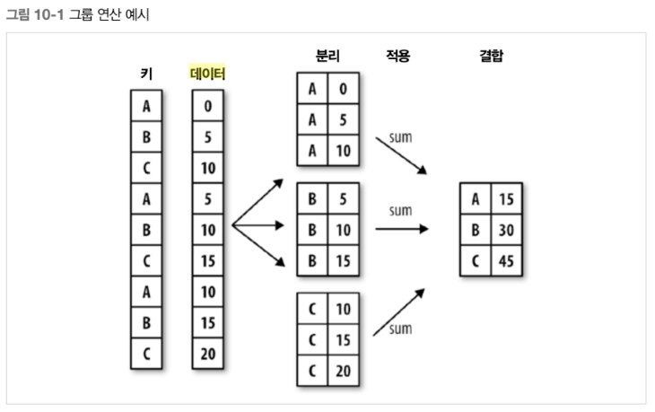
Python pandas의 groupby() 메카닉
집단, 그룹별로 데이터를 집계, 요약하는 방법
Split => Apply (function) => Combine
전체 데이터를 그룹 별로 나누고(split), 각 그룹별로 집계 함수를 적용(apply) 한 후, 그룹별 집계 결과를 하나로 합치는(combine) 단계를 거치게 됨
분리
키를 기준으로 분리
axis=0, 1
적용
필요 함수의 적용
결합
함수를 적용한 결과를 객체에 결합

Slide 6
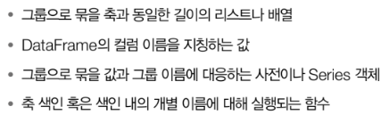
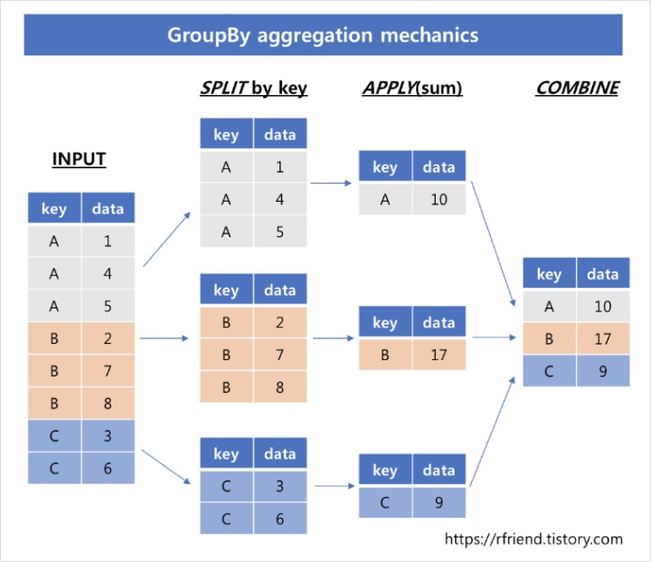
그룹 색인
색인의 다양한 형태
https://rfriend.tistory.com/383

Slide 7

groupby apply(분리 적용 결합)의 이해
https://towardsdatascience.com/how-to-use-the-split-apply-combine-strategy-in-pandas-groupby-29e0eb44b62e

Slide 8
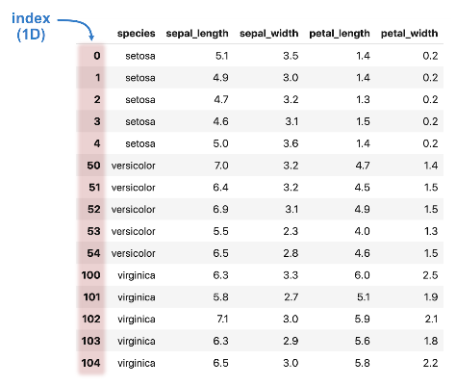
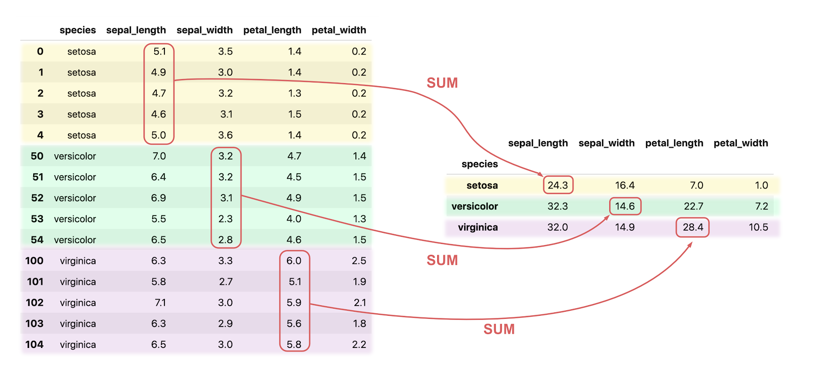
groupby apply(분리 적용 결합)의 사례

Slide 9
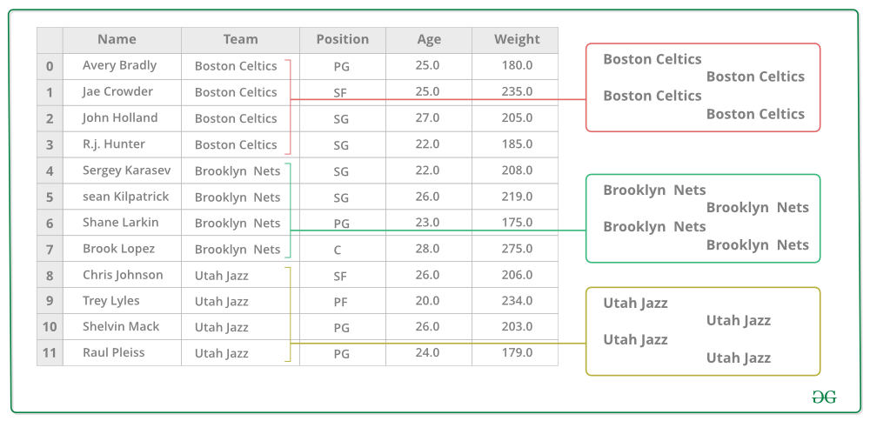
Pandas groupBy 이해: splitting
1. Group the unique values from the Team column

Slide 10
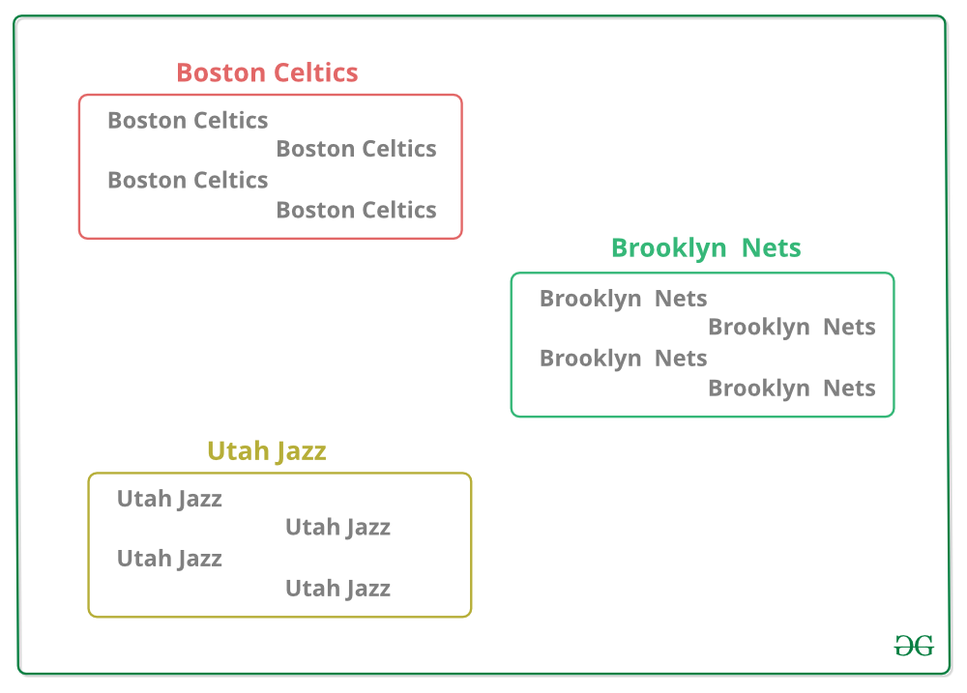
Pandas groupBy의 이해: splited bucket
2. Now there’s a bucket for each group

Slide 11
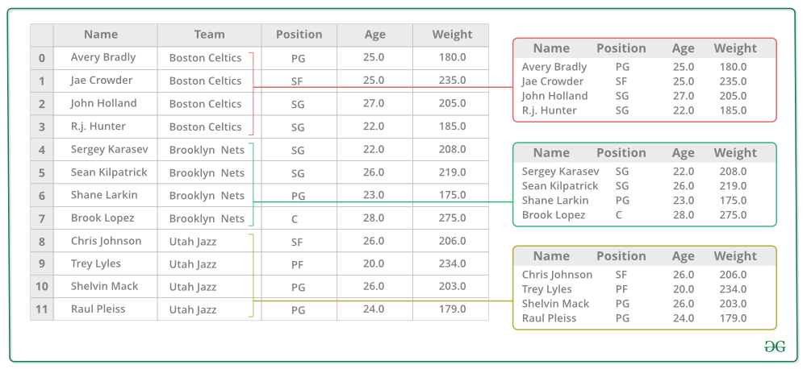
Pandas groupBy의 이해: bucket made
3. Toss the other data into the buckets

Slide 12
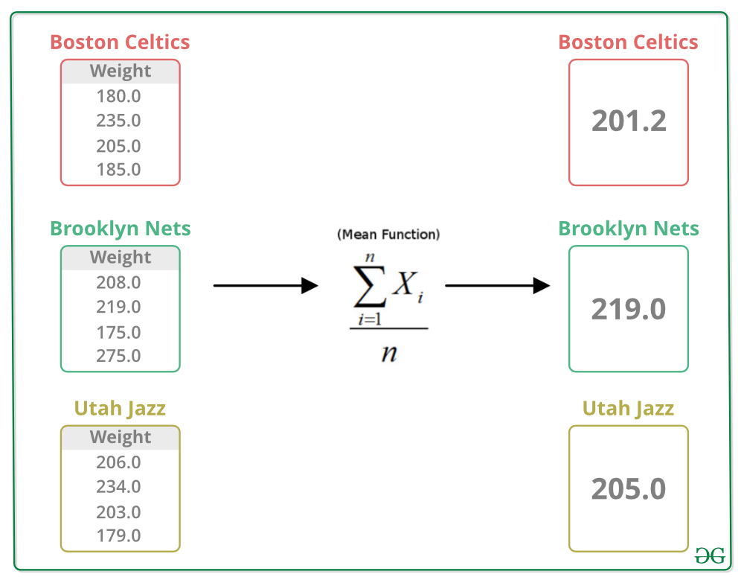
Pandas groupBy의 이해: apply function to bucket
4. Apply a function on the weight column of each bucket.

Slide 13
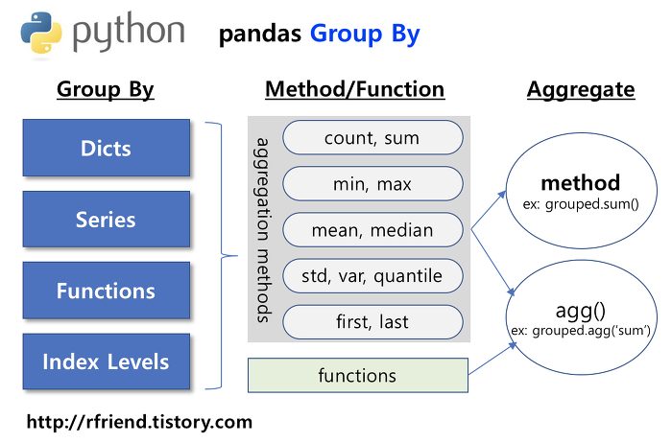
Python pandas의 다양한 groupby 집계 방법

Slide 14
데이터 집계와 그룹 연산
데이터 분석 과정
여러 자료를 취합해 하나의 테이블 집합 준비
그룹 통계를 구하거나
피벗 테이블로 보고서 만들고
시각화 하기
데이터 집합을 나누고 요약하는 방법 제공
Groupby
SQL 기능과 비슷
복잡한 그룹 연산도 적당한 python, pandas, numpy 함수의 조합으로 해결
주요 내용
하나 이상의 키를 이용해 pandas 객체를 여러 조각으로 나누는 방법
그룹 요약 집계 함수(합, 평균, 표준편차, 사용자 정의 함수) 적용 방법
피벗 테이블과 교차일람표 구하는 방법
변위치 분석과 통계 집단 분석을 수행하는 방법

Slide 15
10장 데이터 집계와 그룹 연산
groupby 메카닉
2h

Slide 16
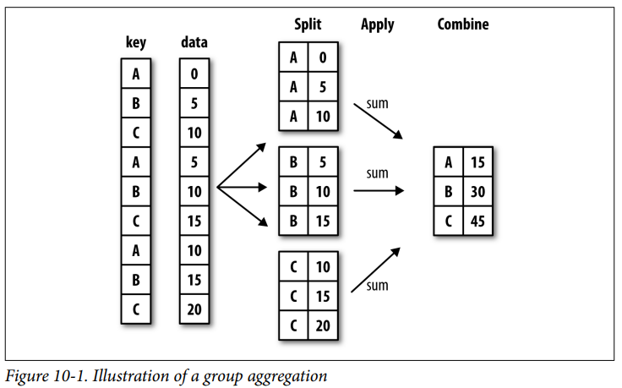
분리 적용 결합
해들리 위캠
R 프로그래밍 패키지의 저자
분리-적용-결합 용어 사용
하나 이상의 키로 분리
함수를 각 그룹에 적용해 새로운 값을 생성
함수 적용 결과를 하나의 객체로 결합

Slide 17
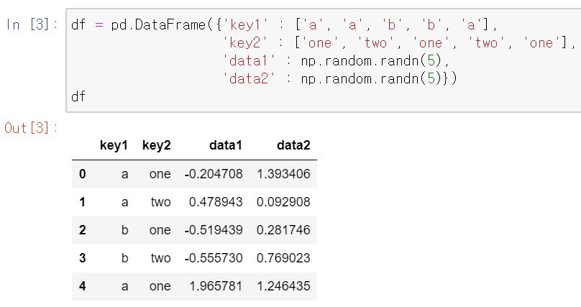
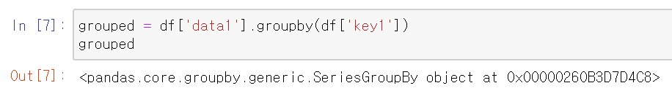
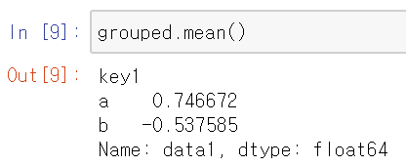
키로 묶고, 칼럼으로 선택, 함수 적용
df[‘칼럼’] .groupby(df([‘키’]) .함수()
데이터가 그룹 색인에 따라 수집되고 key1 칼럼에 있는 유일한 값으로 색인되는 새로운 시리즈 객체가 생성

Slide 18
키로 묶고, 칼럼으로 선택, 함수 적용
df[‘칼럼’] .groupby(df([‘키’]) .함수()
Key1으로 묶고 각 그룹에서 data1 평균
Data1에 대해 groupby 메소드를 호출하고 key1칼럼을 참조
반환값
GroupBy 객체
평균값 구하기
GroupBy 객체에 메소드 mean() 호출

Slide 19
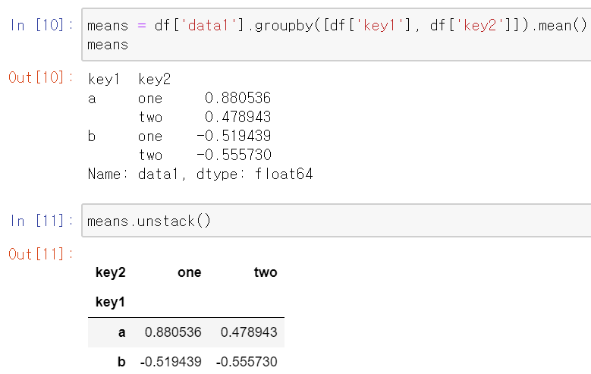
두 개 이상의 키의 조합
데이터가 그룹 색인에 따라 수집되고 [key1, key2] 칼럼에 있는 계층적으로 색인되는 새로운 시리즈 객체가 생성

Slide 20
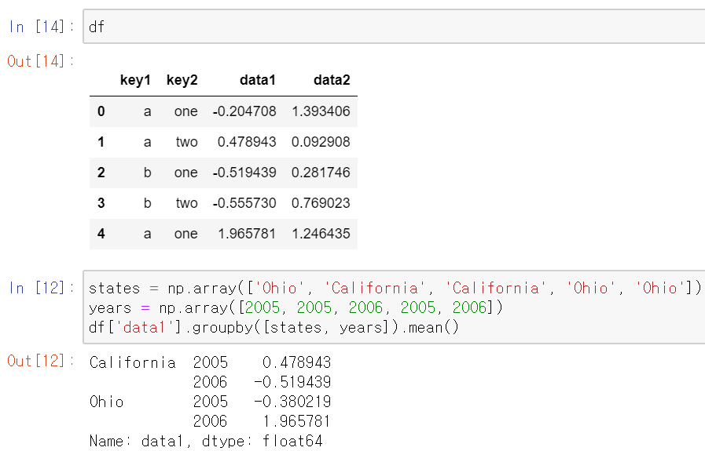
groupby 키: 내부 열이 아니어도 가능
그룹의 색인
모두 시리즈 객체
길이만 같다면 어떤 배열도 가능
행수와 groupby의 키 배열의 수가 같으면 가능
행의 길이와 같으면 가능

Slide 21
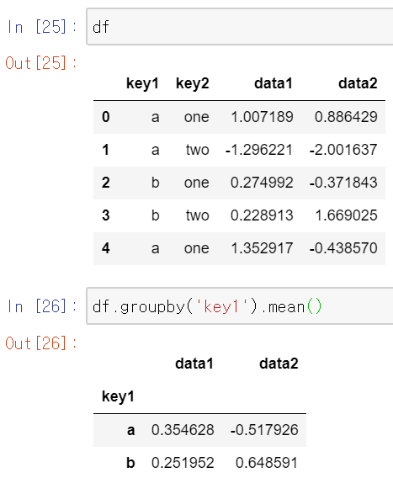
그룹 이후에 특별한 칼럼을 지정하지 않는 경우
df.groupby(‘키’).함수()
df.groupby('key1').mean()
지정한 키를 제외한 전체 데이터(수 자료형 열)에 대한 결과
성가신 컬럼(nuisance column)
Key2가 표시되지 않은 이유
함수 인자로 적합하지 않은 자료 값
숫자가 아니라서

Slide 22
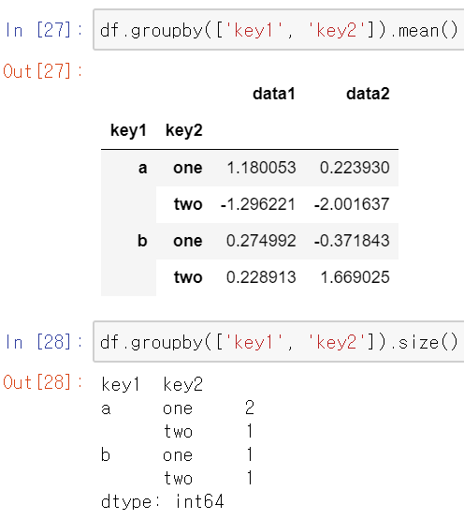
함수 size()
키를 2개로
각 그룹의 크기를 조회
size()

Slide 23
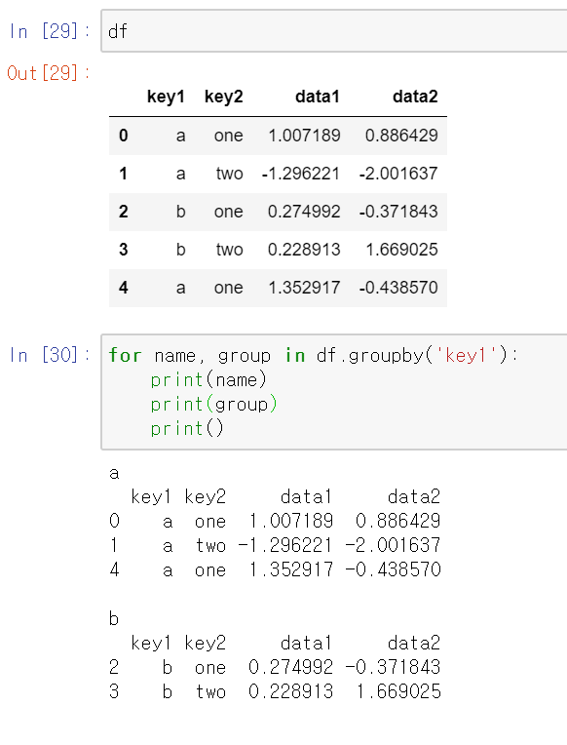
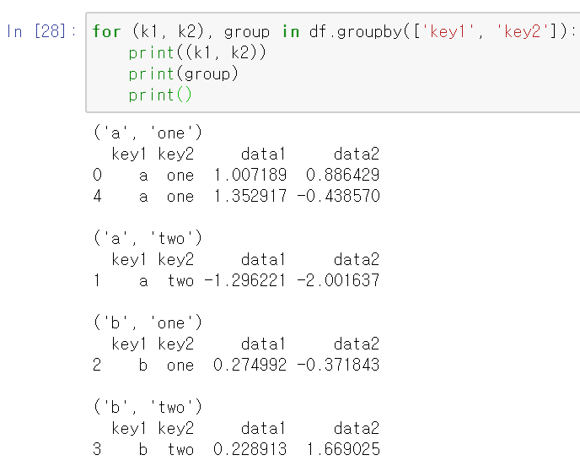
그룹 간 순회하기
groupby 객체
이터레이션 지원
튜플: (그룹 이름, 데이터 묶음)
그룹 이름은 키나 키들의 튜플
키에 따른 데이터 묶음(데이터프레임 등), 모든 열 포함

Slide 24
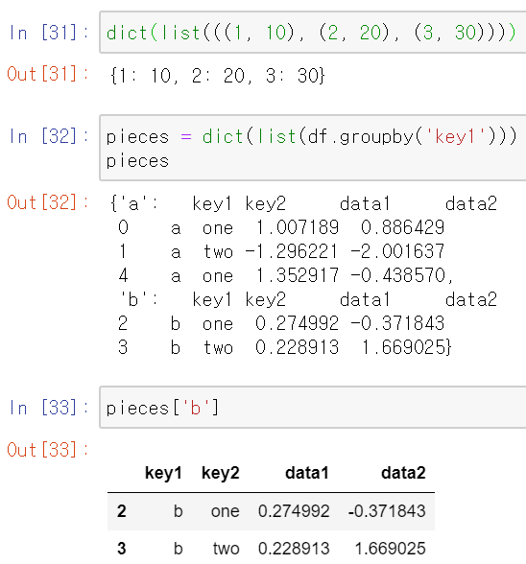
키에 원하는 자료만 추출 가능
사전형으로 만들어
dict(list(df.groupy(‘키’))
하나 참조
객체[‘키의_하나’]

Slide 25
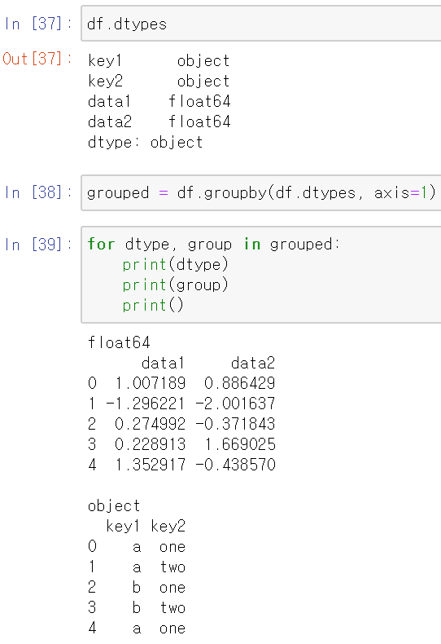
다른 축으로 groupby
기본이 axis=0
다른 축도 가능
df의 칼럼 타입에 따라 그룹으로

Slide 26
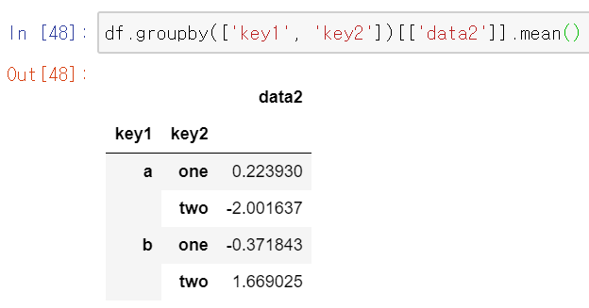
칼럼이나 칼럼의 일부만 선택
df.groupby('key1')['data1'] == df['data1'].groupby(df['key1'])
df.groupby('key1')['data1'].mean()
결과가 Series
df.groupby('key1')[['data2']] == df[['data2']].groupby(df['key1'])
df.groupby('key1')[['data2']].mean()
결과가 하나의 열로 구성된 DataFrame
data2 칼럼에 대해서만 평균 구하고
결과를 DataFrame으로 받고 싶으면

Slide 27
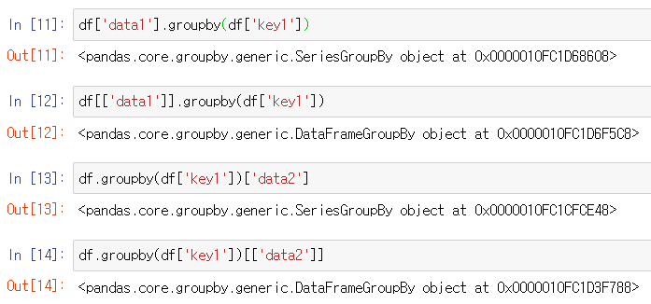
DataFrameGroupBy와 SeriesGroupBy(1)
Groupby 색인으로 얻은 객체에 열 참조 방법
리스트나 배열로 인자로 넘긴 경우
DataFrameGroupBy 객체가 됨
하나의 컬럼 이름만 인자로 넘긴 경우
SeriesGroupBy

Slide 28
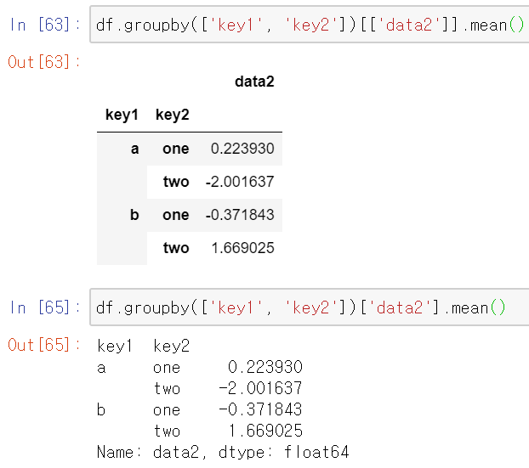
DataFrameGroupBy와 SeriesGroupBy(2)
평균의 결과
위는 열이 하나인 DataFrame, 아래는 Series

Slide 29
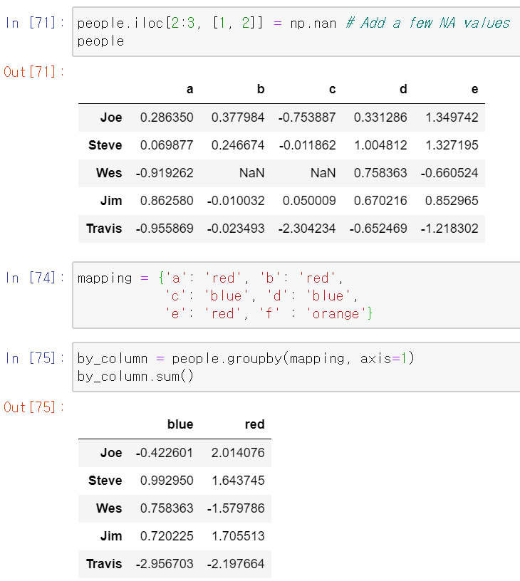
그룹 별로 칼럼의 값을 모두 더하기, axis=1
축 axis=1로 중심으로 더하기
더하는 그룹은 사전으로
a, b, e: red로 그룹화
c, d: blue로 그룹화
f:
사용하지 않는 그룹 키는 아무 문제 없음

Slide 30
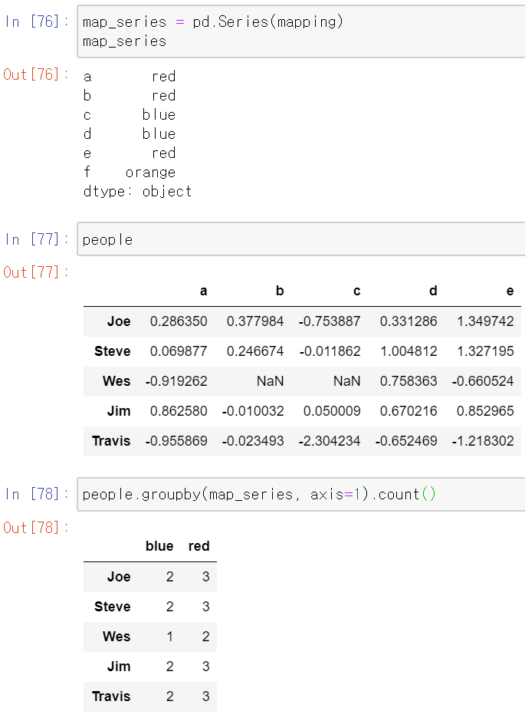
키 대신 Series로도 가능
함수 count()
출현 횟수
NaN는 제외

Slide 31
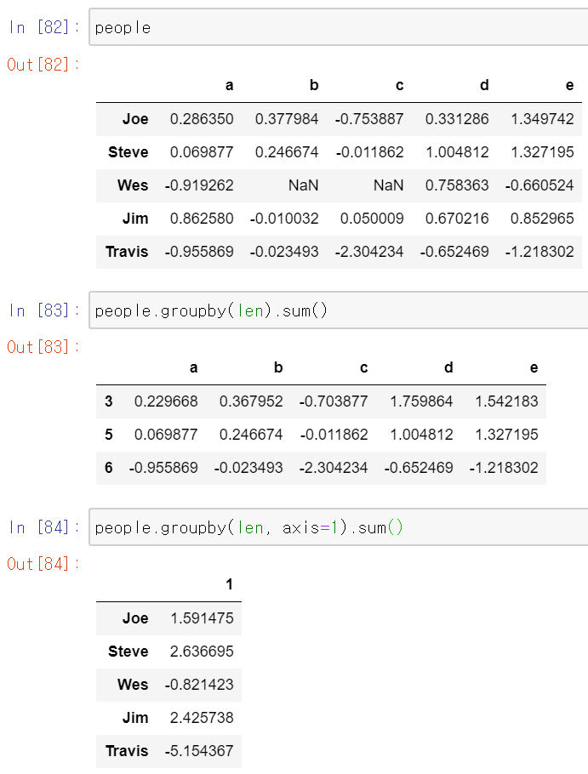
함수로 그룹핑하기
그룹 색인으로 넘기는 함수는 색인 값 하나마다 한 번씩 호출
반환 값은 그 그룹의 이름으로 사용
함수 len을 그룹핑 인자로
사람의 이름을 색인 값으로
이름의 길이 별로 그룹핑
axis=1
모든 열의 길이로 그룹핑
모두 1

Slide 32
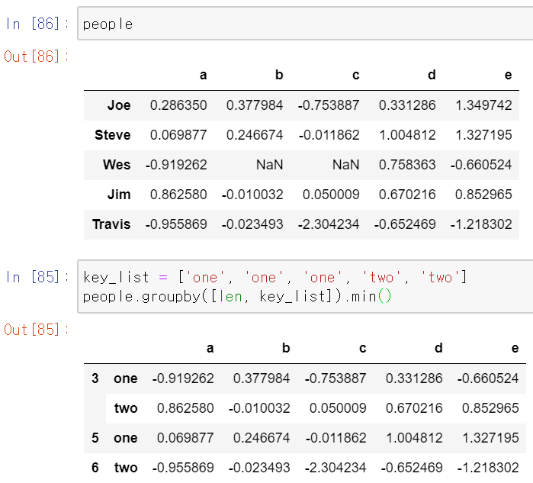
여러 개의 키를 함수나 사전, 시리즈의 배열 사용

Slide 33
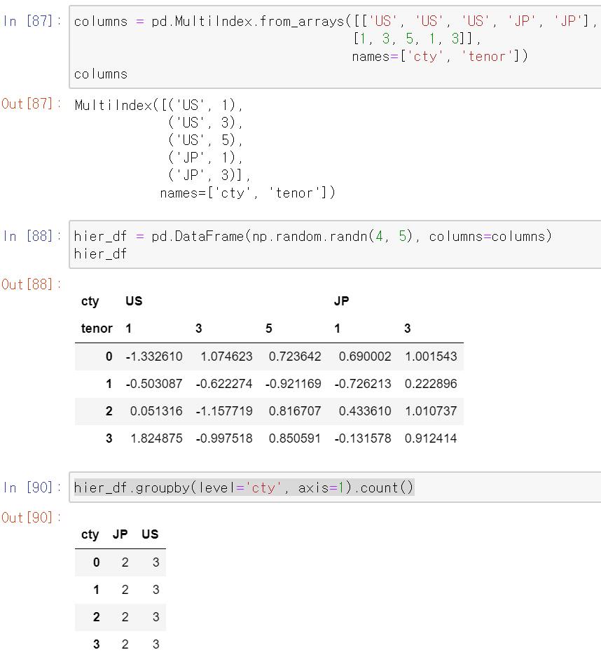
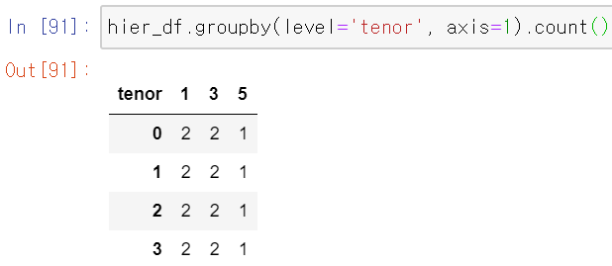
다중 색인에서 색인 단계로 그룹핑
옵션 level=그룹핑_이름

Slide 34
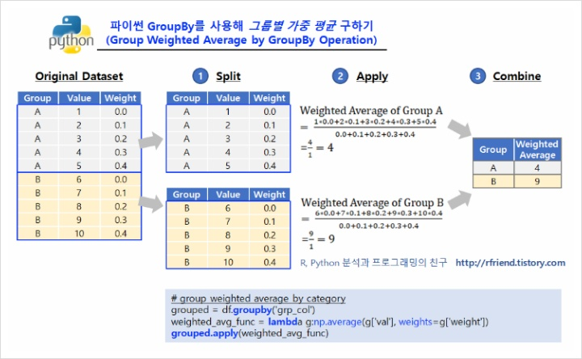
가중치 평균

Slide 35
